Slide 1
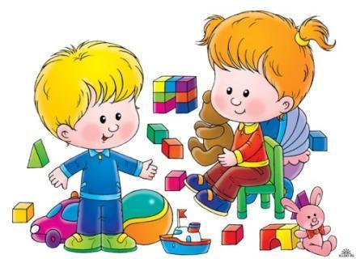
Муниципальное автономное дошкольное образовательное учреждение МАДОУ «Детский сад «Радуга»
«На развитие личности ребенка влияет не только наследственность и воспитание, но и немаловажное значение играет среда, в которой пребывает ребенок»
Построение ППРС
в младшей группе
Воспитатель: Вавилина
Виктория Владимировна

Slide 2
Цель: Создание комфортных, благоприятных условий для развития ребёнка в самостоятельной и совместной деятельности, обеспечивающей разные виды его активности.
Задачи:
Создать атмосферу эмоционального комфорта;
Создать условия для физического развития;
Создать условия для проявления познавательной активности детей;
Создать условия для творческого самовыражения;
Создать условия для участия родителей в жизни группы.
Развивающая предметно -пространственная среда должна быть:
1.Содержательно насыщенной
2.Трансформируемой
3.Полифункциональной
4.Вариативной
5.Доступной
6.Безопасной

Slide 3
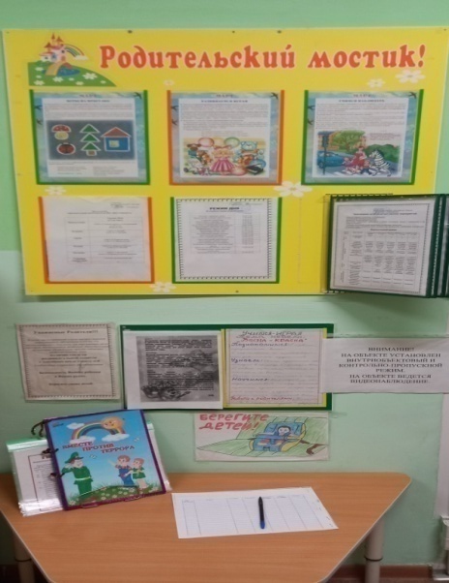
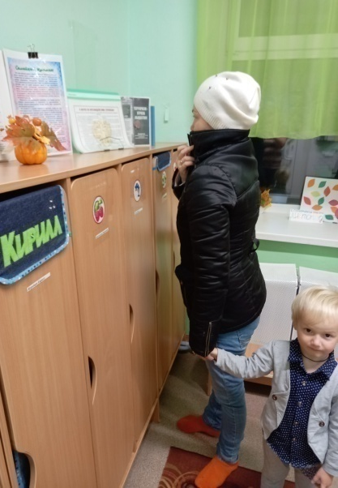
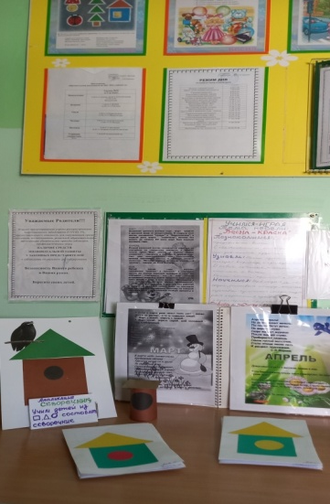
Раздевалка
Это приемная нашей группы, куда приходят каждое утро наши воспитанники вместе со своими родителями. Где у нас проходит большая часть взаимодействия с родителями. Уголок «Родительский мостик» включает самое актуальное.
Здесь есть рубрики
Советы воспитателя
Наше творчество
Тема недели

Slide 4
Это наша группа
Мы двери в сказку открываем, И в нашу группу приглашаем! Здесь солнышко всегда сияет, Нам настроение поднимает.

Slide 5
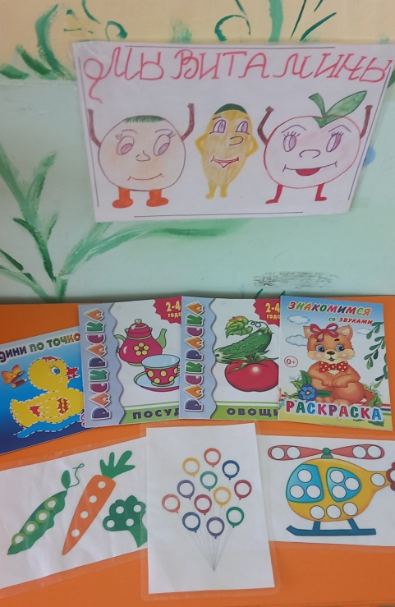
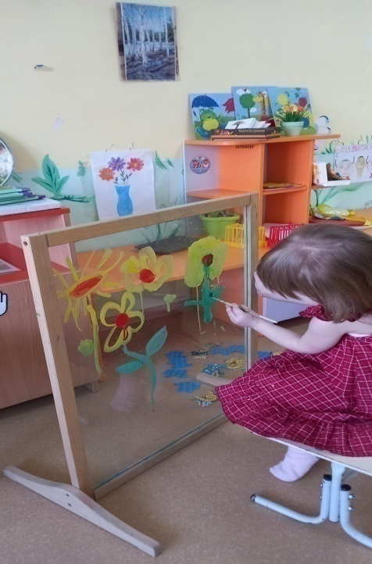
Зона творчества
Зона творчества - предоставлена в полное распоряжение детей. Они могут рисовать, лепить, используя стол, мольберт. Здесь всё под рукой: цветные и восковые карандаши, раскраски, гуашь с кистями, пластилин, стеки и т.д. Кисточки и карандаши хранятся в стаканчиках. Это удобно и поучительно для детей.

Slide 6
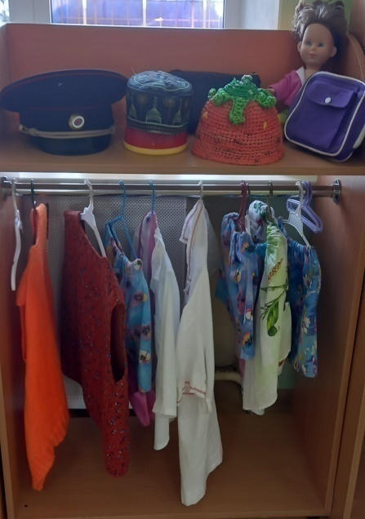
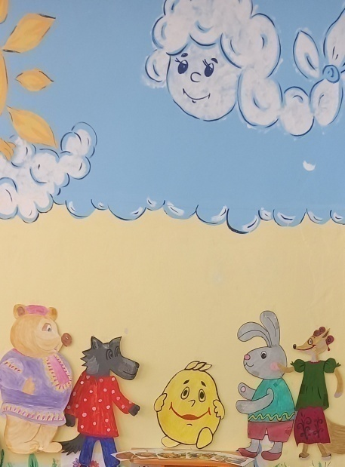
Центр музыкально-театрализованной деятельности
Уголок ряженья
Театральная зона
Музыкальный уголок

Slide 7
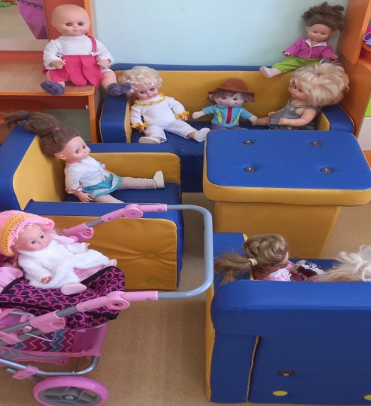
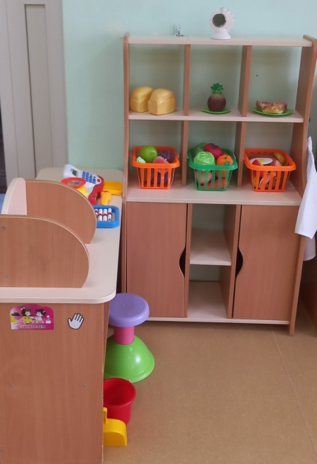
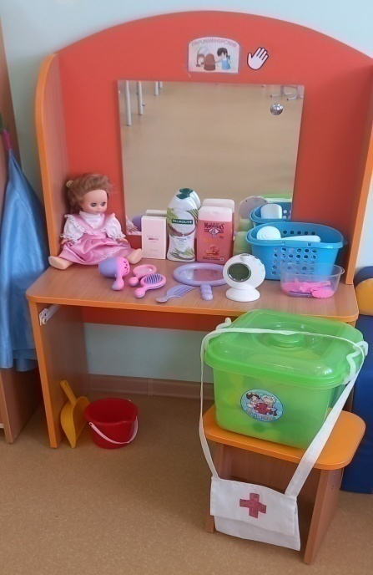
Игровая зона
Игровую зону оснастили сюжетно – ролевыми играми .Это: «Парикмахерская», «Магазин», «Кухня», «Больница», «Автокомплекс для машин». Этот центр у нас оформлен с учетом потребностей девочек и мальчиков

Slide 8
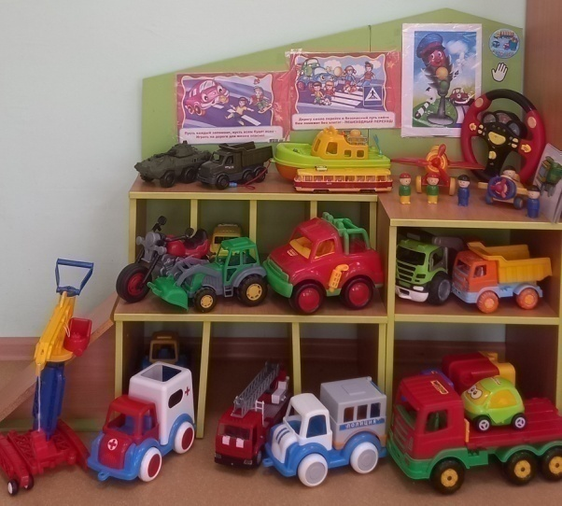
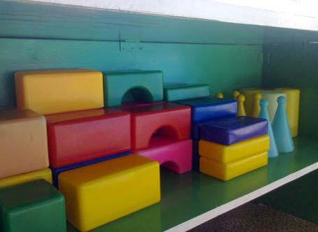
Уголок конструирования для мальчиков
Уголок конструирования соединили с уголком для мальчиков. Многообразие конструкторов даёт возможность развивать воображение и фантазию. Дети учатся строить из строительных материалов, развивают конструктивные предпосылки, приобщаются к процессу творчества в играх с конструктором.

Slide 9
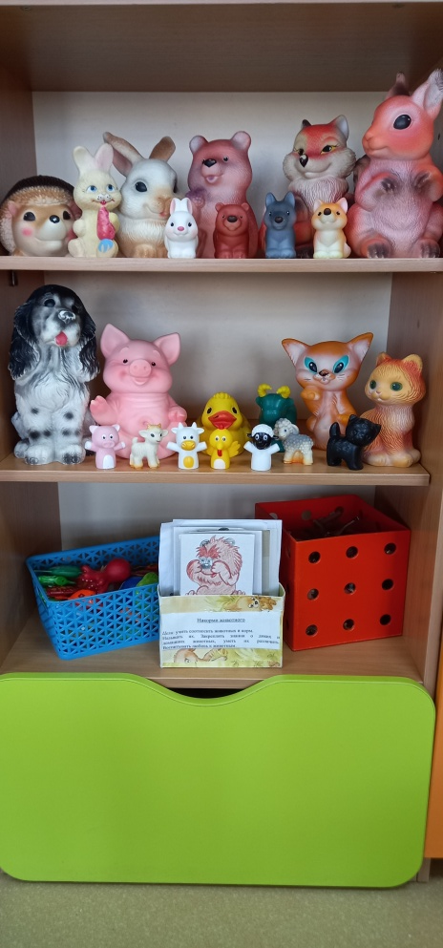
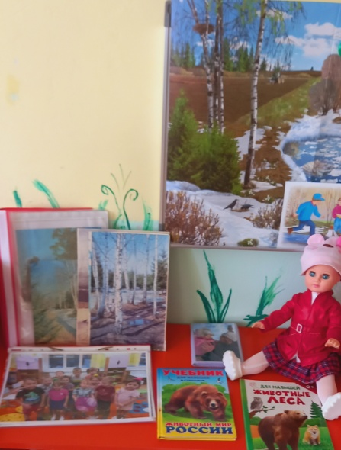
Мы познаем мир

Slide 10
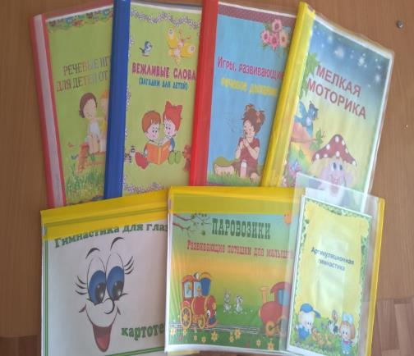
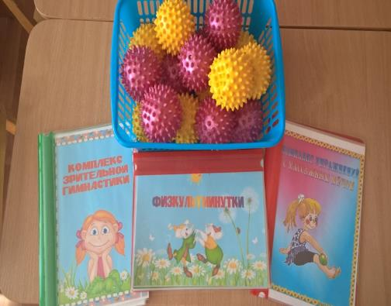
Уголок речевого развития

Slide 11
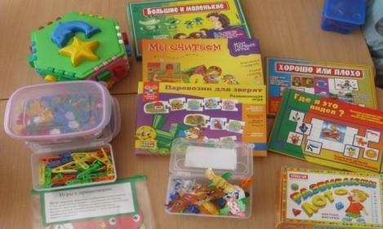
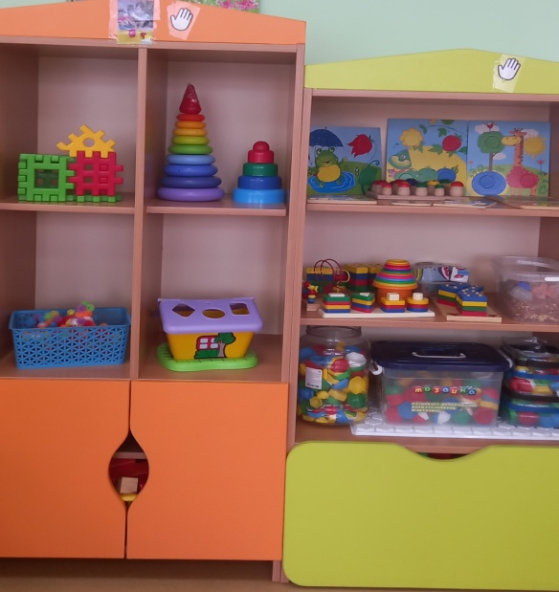
Сенсорный уголок

Slide 12
Уголок здоровья
Уголок здоровья играет огромную роль в жизнедеятельности наших детей. Мы учим детей самостоятельной двигательной активности в условиях ограниченного пространства и правильному использованию физкультурного оборудования.
Чтоб здоровым быть сполна
Физкультура всем нужна.
Для начала по порядку-
Утром делаем зарядку

Slide 13
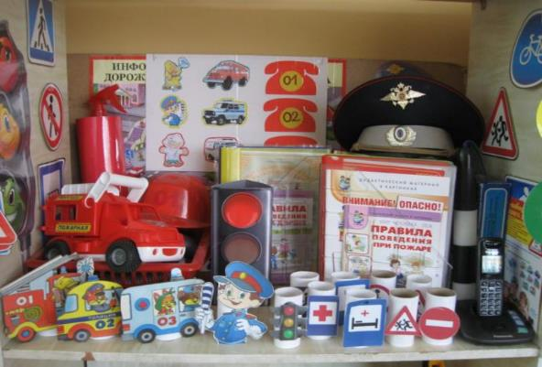
Уголок ПДД

Slide 14
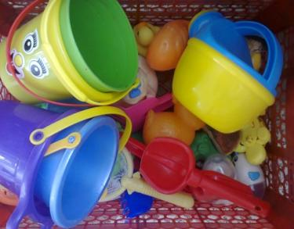
Уголок «Песок и вода»
Уголок «Песок и вода» так и притягивает детей. Организуя игры с водой и песком, мы не только знакомлю детей со свойствами различных предметов и материалов, но и приобщаю детей к самостоятельному экспериментированию с различными предметами и их свойствами. Дети очень любят такие игры, так как игры с песком заставляют ребят сосредоточиться, а игры с водой вызывают положительные эмоции, способствуют внутренней раскованности детей.

Slide 15
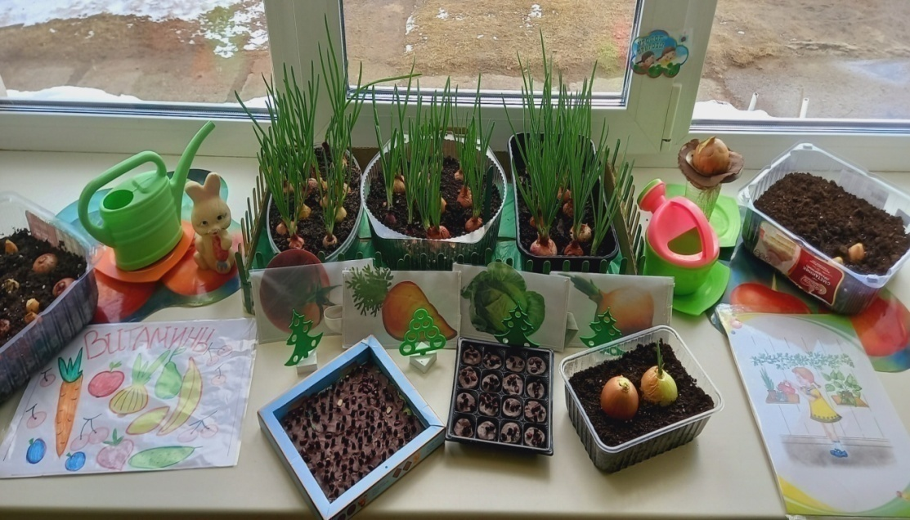
Уголок природы
В уголке есть кукла «Времена года», календарь природы, дидактические игры, огород на окне. Дети всегда наблюдают за трудом взрослых, как они ухаживают за растениями.
Мы лучок посадили, Про него не забыли. Мы лучок поливаем, И за ним наблюдаем.

Slide 16
Группу всю мы показали,
О себе мы рассказали.
Вас в гости снова будем ждать,
Нам есть ещё, что показать!
СПАСИБО ЗА ВНИМАНИЕ!

